Slide 1
智能聊天机器人——百变小冰
徐早辉 邓浩宇 吕玮智

Slide 2
目录
●需求分析
●案例分析
●效果对比
●具体实现
●自动化测试与仓库管理
●遇到的突出问题
●总结与展望

Slide 3
随时随地
需求分析
可以再线上随时访问
更好的对话多样性
机器人要有更多变的对话内容
丰富的功能
询问天气，获取资讯，查询星座运势
我们可以发现，现有的开源聊天机器人项目大多只能使用单一语料，一个语料训练出一个模型，而且不同语料质量不一，内容偏向也不同。且使用seq2seq模型的聊天机器人只有从语料中学习语言模型的能力，没有更多的功能性。
因此我们认为把多个不同语料训练出来的seq2seq模型组合起来，同时加入基于匹配规则实现的查询问答功能，是十分有价值的改进。
基于seq2seq的多模型组合智能聊天助手——百变小冰

Slide 4
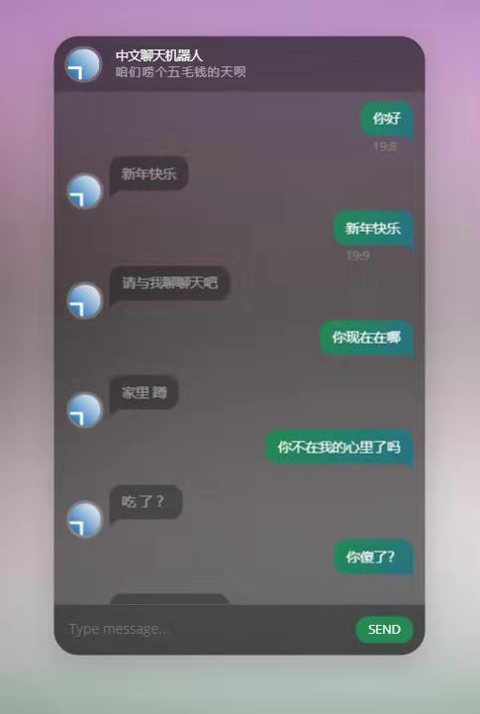
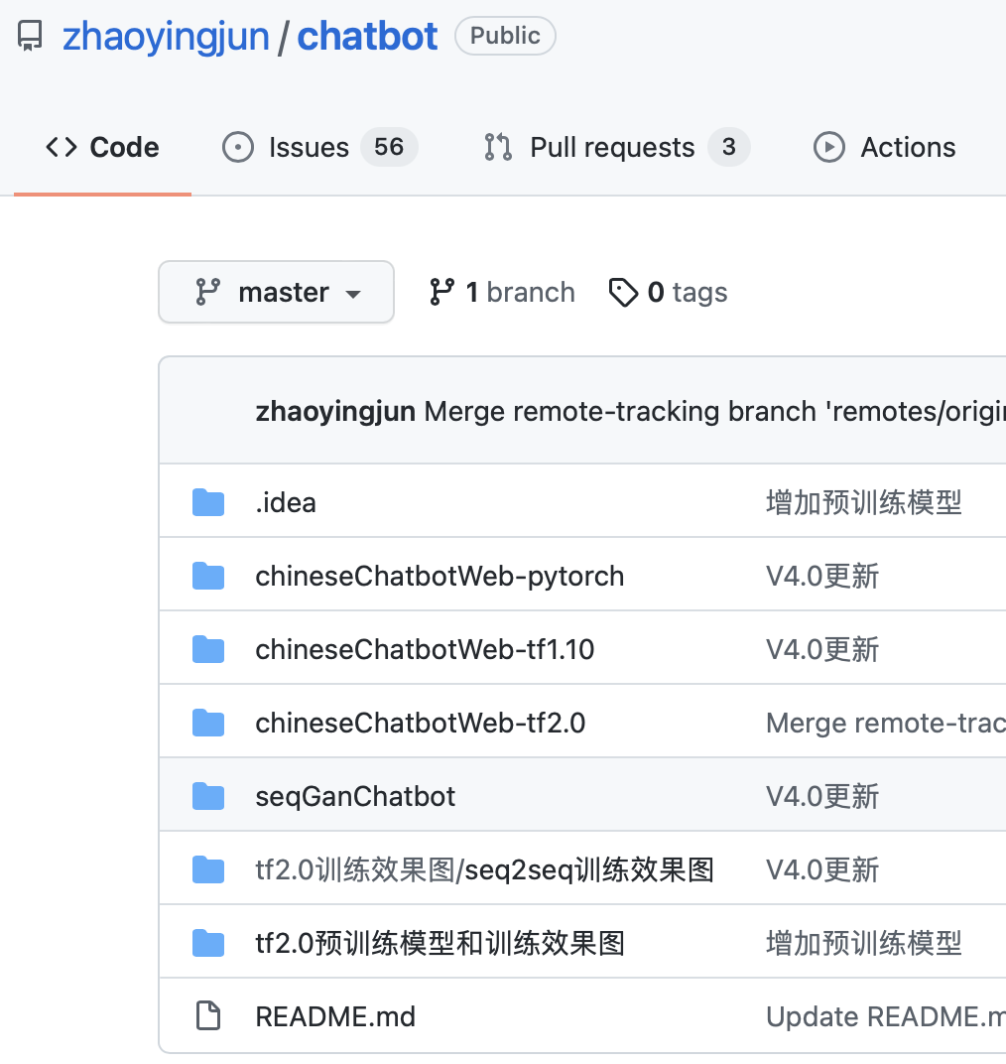
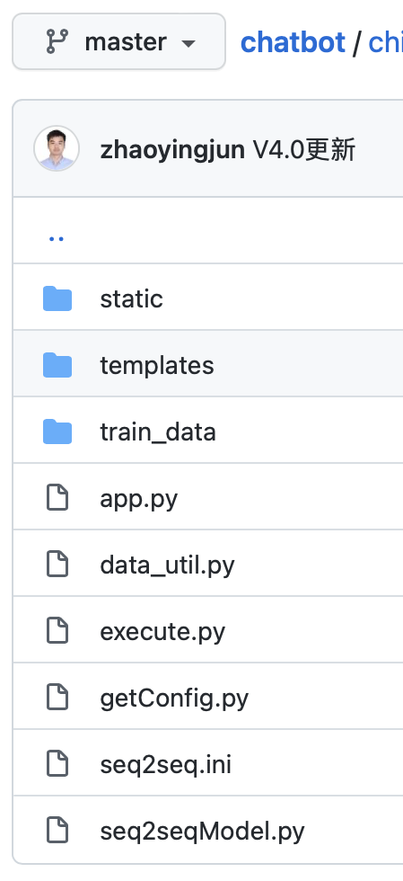
调研案例
该开源项目仅支持单一模型训练和使用，所有语句的生成全部依赖于同一个语料，缺乏多样性，同时也没有其他功能，不能查询信息。我们选择该项目作为模板，在此基础上进行改进。

Slide 5
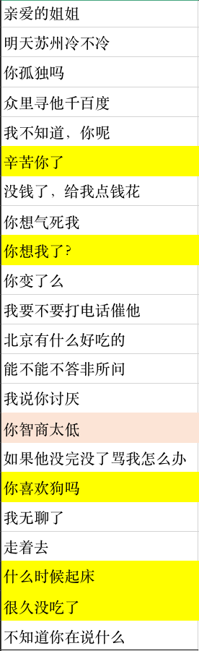
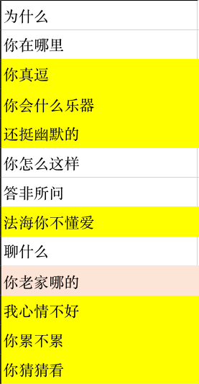
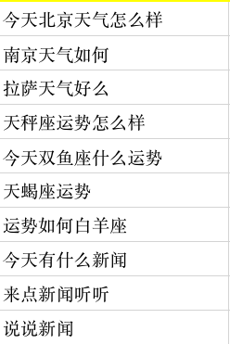
效果对比
测试数据集共47句问句，其中35句自由聊天与训练语料相关，12句是查询信息的功能性问句。
左侧两个图是自由聊天问句，黄色标注的问句是多模型（本项目）回答效果明显优于单一模型（原开源项目）效果的问句，红色标注相反。右侧问句为查询信息的功能性问句。
测试数据集

Slide 6
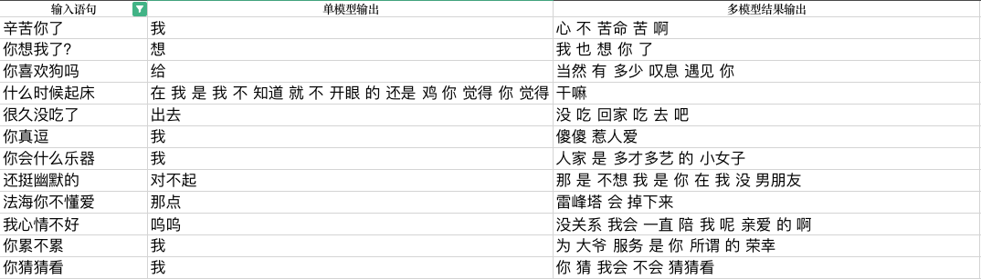
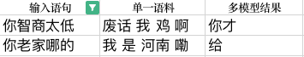
效果对比
自由聊天部分
上图为多模型输出效果明显好于单模型结果（原开源项目）的展示，占测试集中的12句，占自由对话部分的34%。
下图为单模型结果（原开源项目）明显好于多模型输出效果的展示，占测试集中的2句，占自由对话部分的6%。

Slide 7
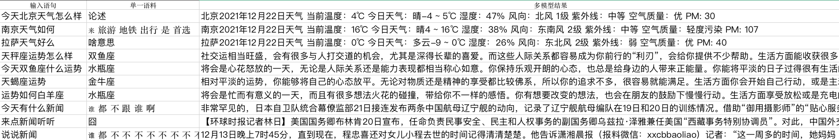
效果对比
功能问答部分
上图为查询信息的功能性问句测试结果，多模型（本项目）回答效果明显优于原开源项目，增加了天气、运势、新闻的对话询问功能。

Slide 8
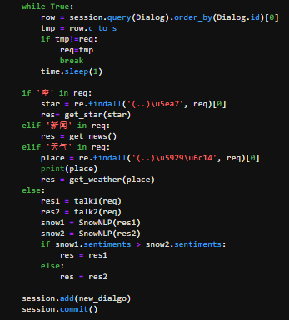
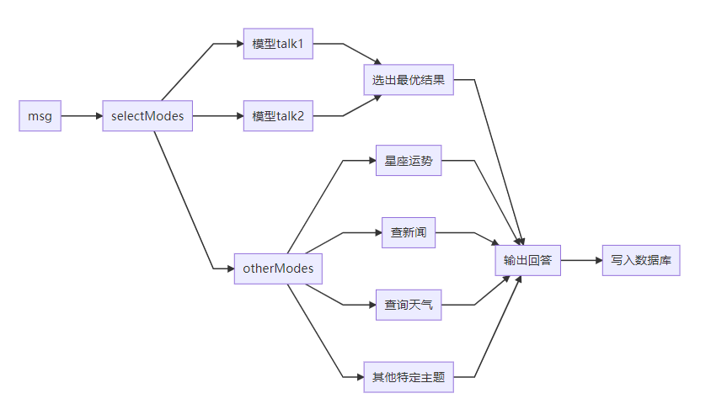
功能实现
模型选择与输出回答

Slide 9
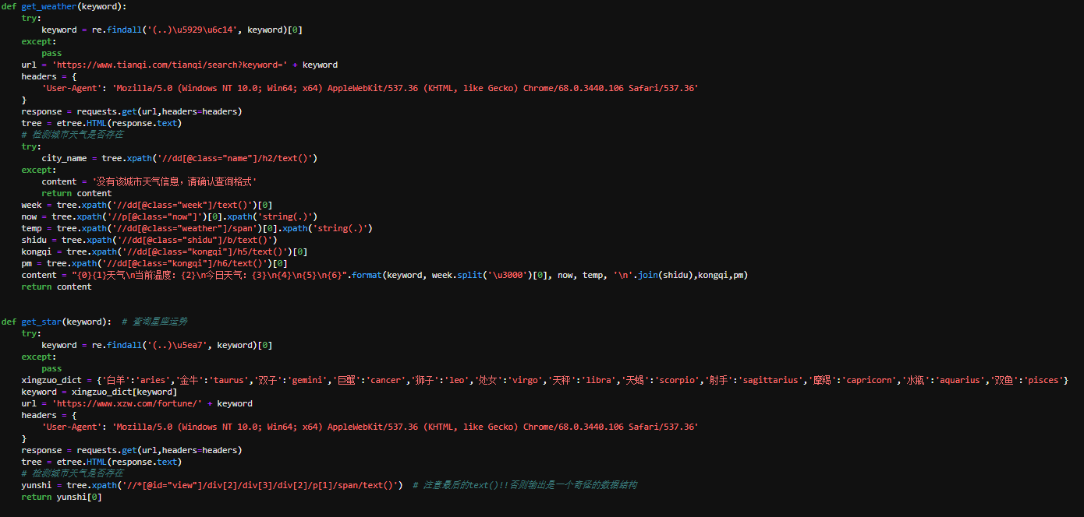
功能实现
模型选择与输出回答

Slide 10
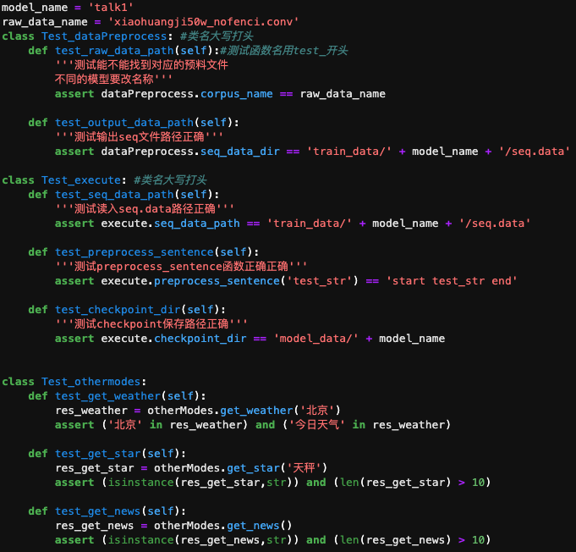
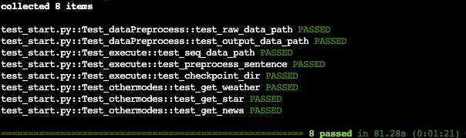
自动化测试与仓库管理
测试框架：
pytest
测试模块：
数据预处理模块
seq2seq模型训练模块
模型选择模块
测试内容：
主要包括函数单元测试
和关键变量检查

Slide 11
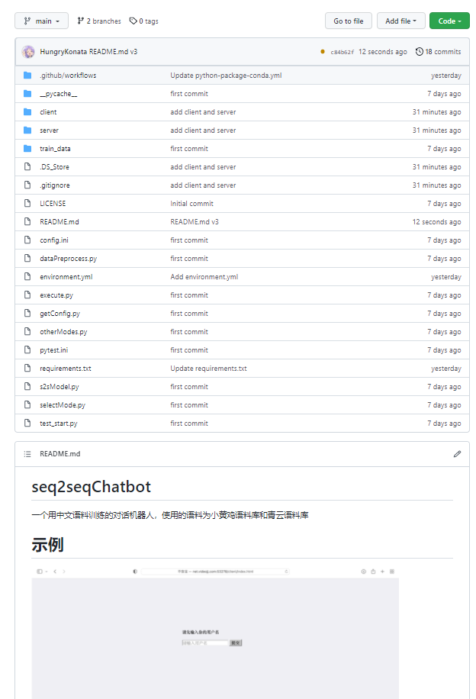
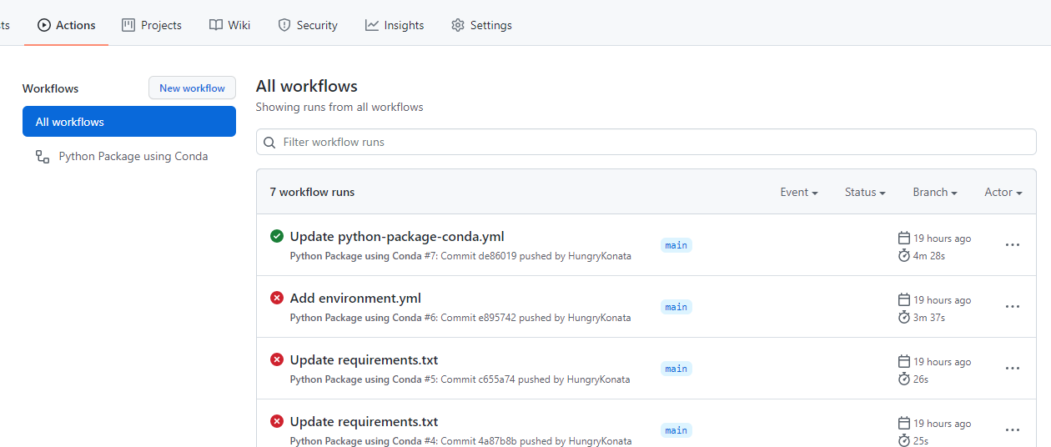
自动化测试与仓库管理
Github Actions Runner

Slide 12
遇到的突出问题
1、跑训练用的服务器虽然显卡更好，但是无法开放与前端传输数据的接口，新租用的云服务器提供对外的端口号有限，需要进行配置。√
解决方案
云服务器仅给了两个对外访问的端口号，一个是2167，另一个是53278，分别用于tensorbaord和jupyterlab的访问，因此需要将这两个进程先杀死并且不再自启动。开启后端服务器时tomcat要绑定在6006端口号，他是固定映射在对外端口53278上，nodejs要绑定在8888上，他是固定映射在对外端口号2167上，具体原因未知，可能是NAT端口映射或是内网穿透技术导致的。

Slide 13
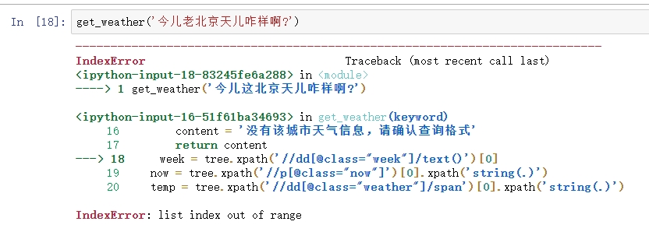
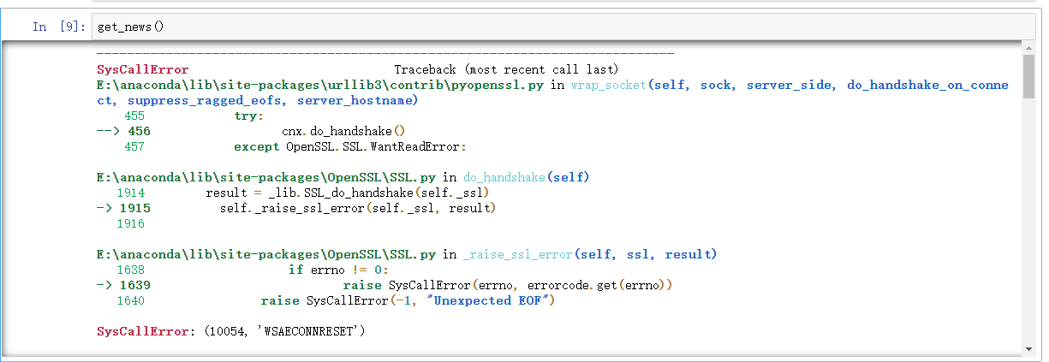
遇到的突出问题
2、nodejs作为后端web服务器是单线程，且是完全的异步读写，对事件处理流程的编写造成的了因扰，不能做cpu密集型操作，较Java、PHP对多用户支持较差。×
nodejsnodejs全是异步调用和非阻塞I/O，Node 会将I/0请求封装成一个对象；将这个请求对象推入到 I/O 线程池等待执行。使用Promise 和async回调函数实现同步读写。但对多用户的支持还需进一步研究相关知识。
3、对特定主题的识别不够精确精准，有时会出现错误×
使用正则表达式进行匹配特定主题关键字，好处是方便快捷
但是对于一些特殊的问法则可能出现正则匹配不上的问题，这个问题并不好解决，需要一些复杂的人工智能算法理解文本本身
4、新闻调用的公开api不稳定，可能失效√
在调用API时有时提示SysCallError: (10054, 'WSAECONNRESET')
经过排错发现这并不是网络连接问题或系统问题，经过多个API的测试，最终换了另一个内容主题但更加稳定的接口

Slide 14
总结与展望
总结
项目共有约1000代码行，前端200行，后端100行，python语言700行
单元测试用例8个
集成测试：CICD
功能包括：用户登录，自然语言查询天气、运势、新闻，切换使用多个语料库进行训练和对话
展望
系统的多用户支持不足，由于对node.js的单线程异步I/O学习不足，目前项目仅支持单用户访问使用，进一步学习后有支持多用户的潜力
特定主题会话内容的匹配不够精确，还可以提高智能程度
进行问答时模型载入和计算速度较慢，有提升空间

Slide 15


谢谢！

